Slide 1



UXI@FIIT
Laboratórium, ktoré treba zažiť!
Prehľad a Novinky
Jozef Tvarožek

Slide 2
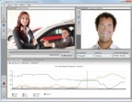
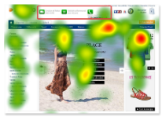
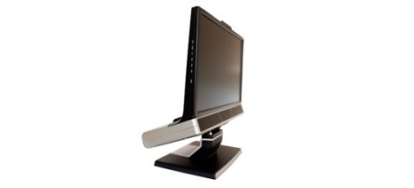
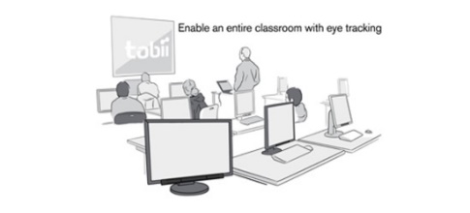
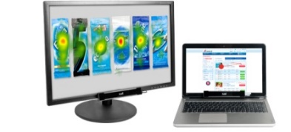
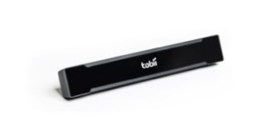
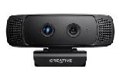
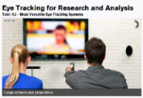
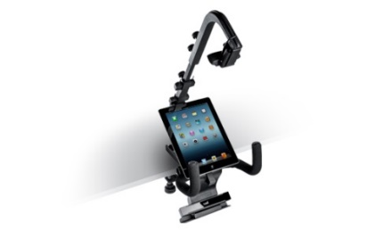
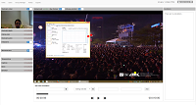
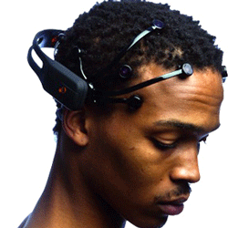
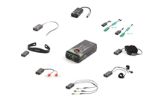
User eXperience and Interaction Research Center @ FIIT STU
UX Lab
UX Class
20x
detekcia
emócií
Tobii studio
300 Hz
sledovanie
pohľadu
60 Hz sledovanie
pohľadu
3D hĺbková kamera
TV
3D hĺbková kamera
detekcia
emócií
EEG
ECG, GSR, FSR, °C
Mobily, tablety
UX Research by Softec

Slide 3
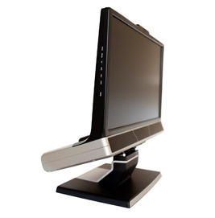
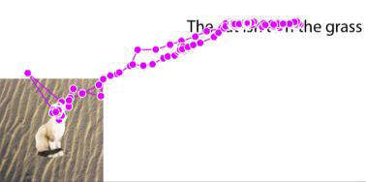
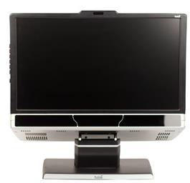
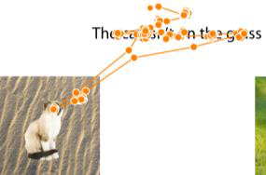

UX lab – podrobné pozorovanie
Podrobné (300Hz) snímanie pohľadu
  vysoká presnosť na úrovni čítania jednotlivých písmen
Tobii TX300
300 Hz
snímanie
10 záznamov/sakáda,
100 bodov/fixácia
Tobii X2-60 60 Hz snímanie
1 dátový bod/sakáda,
18 bodov/fixácia

Slide 4
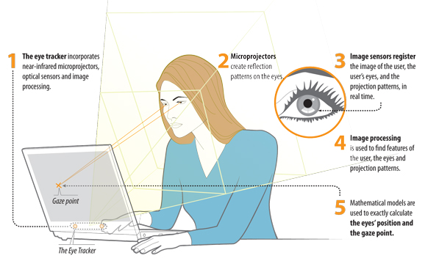
Ako eye-tracking funguje?

Slide 5
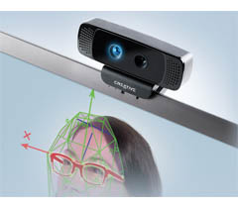
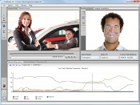
Pozorujeme viac ako pohľad
Pozorovanie úrovne nabudenia človeka
na rôznych úrovniach:
  neuro senzory (mozog) (EEG)
  fyziologické senzory
  ECG, GSR, FSR, °C
  vizuálne, s využitím softvérovej
  analýzy čŕt tváre
  (HD a 3D hĺbková kamera)
radosť,
smútok,
prekvapenie,
strach,
hnev,
znechutenie,
pohŕdanie
3D hĺbková kamera

Slide 6
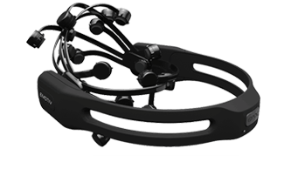
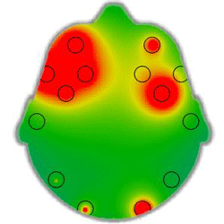
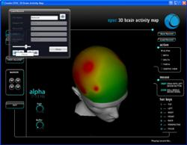
EEG Emotiv EPOC headset
Meranie synaptických potenciálov nervových buniek mozgu
Neinvazívny mobilný zber
14 EEG kanálov, gyroskop
Detekcia: výrazov tváre,
emócií, mentálnych
povelov

Slide 7
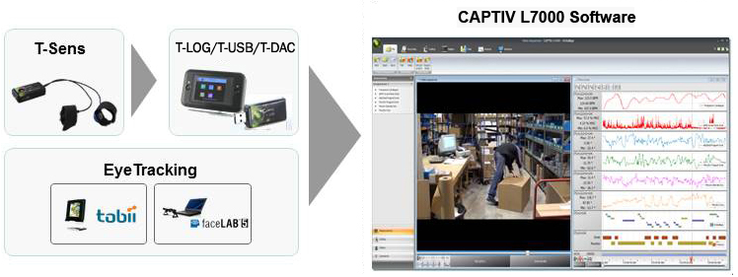
Fyziologické senzory
Wireless zber, softvér pre analýzu

Slide 8
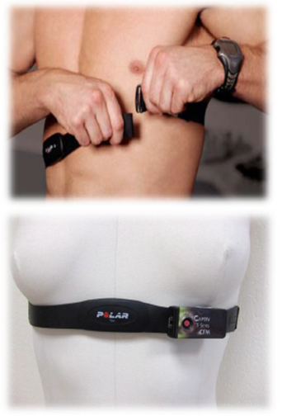
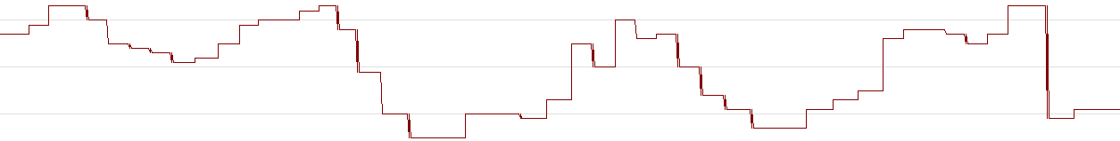
Senzor srdcového rytmu (heart rate)
Meranie BPM (počet úderov srdca za min.)
Umiestnenie na hruď priamy kontakt s telom
Typický signál:

Slide 9
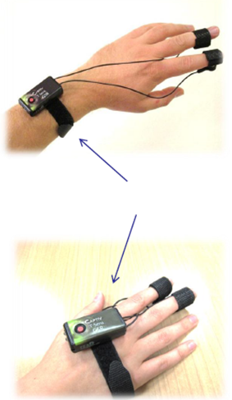
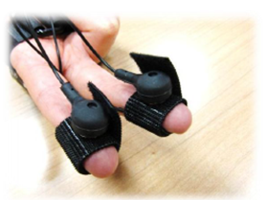
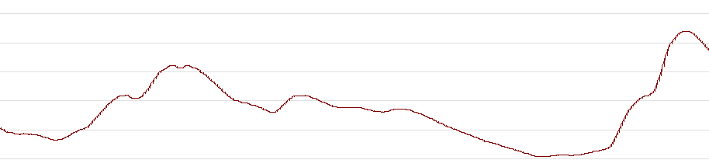
Senzor GSR (Galvanic Skin Response)
Analýza vodivosti kože pre analýzu stresu prostredníctvom zmien v potení
Jednotka
Dve možnosti
umiestnenia
Typický signál:
Zvýšenie potenia

Slide 10
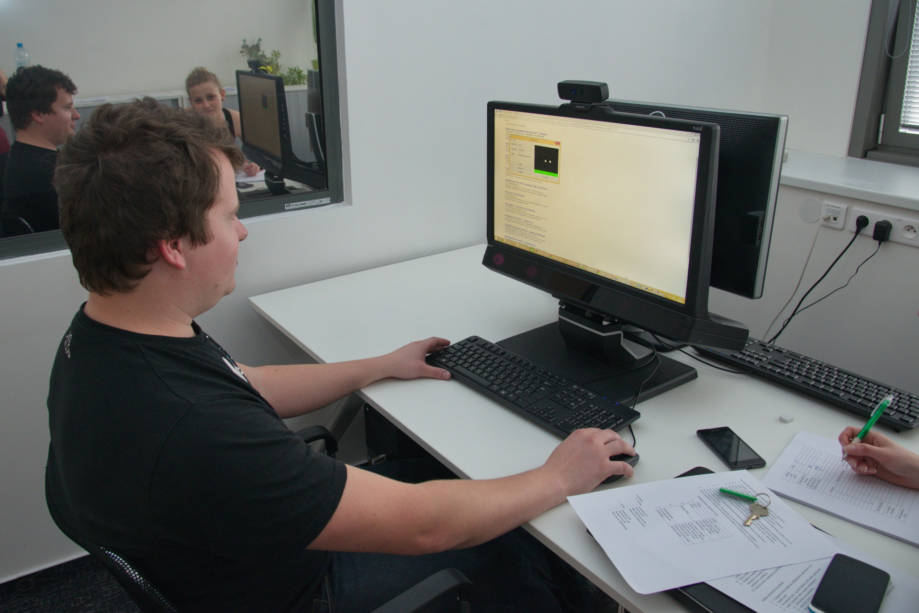
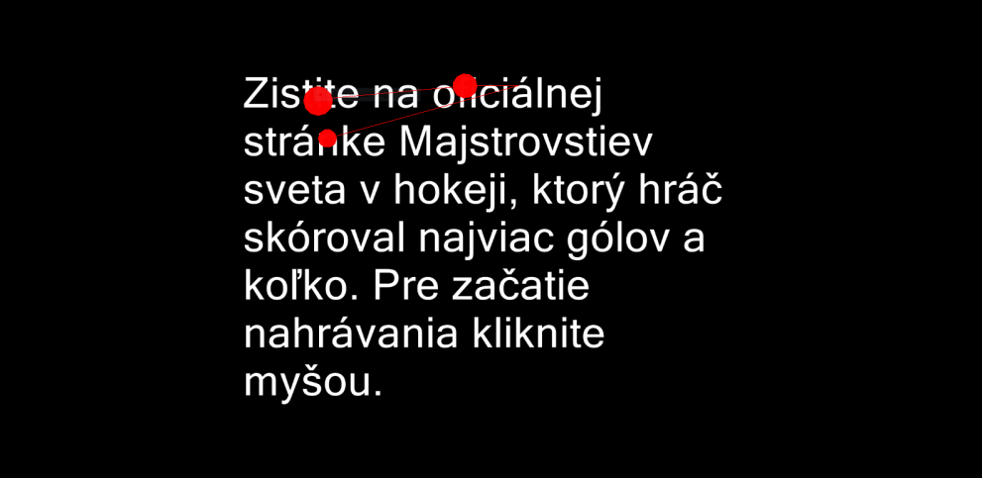
Prebiehajúci experiment
pozorovateľ
300Hz
eyetracker
3D hĺbková
kamera
moderátor
subjekt

Slide 11
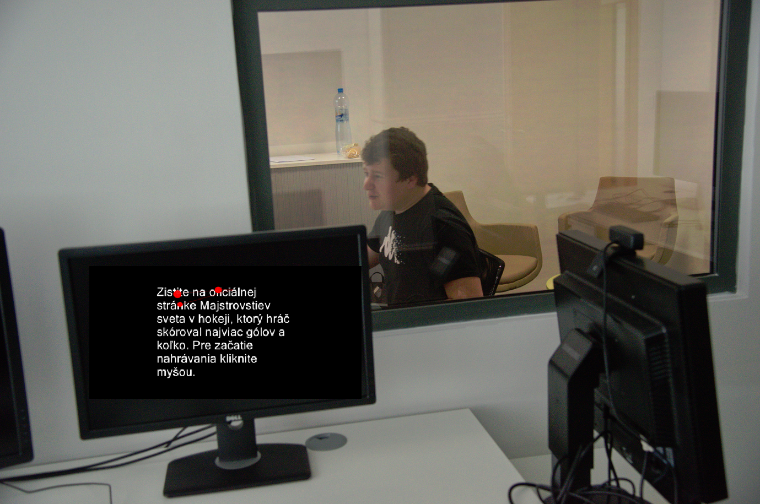
Prebiehajúci experiment (z pozorovne)
pozorovateľ

Slide 12
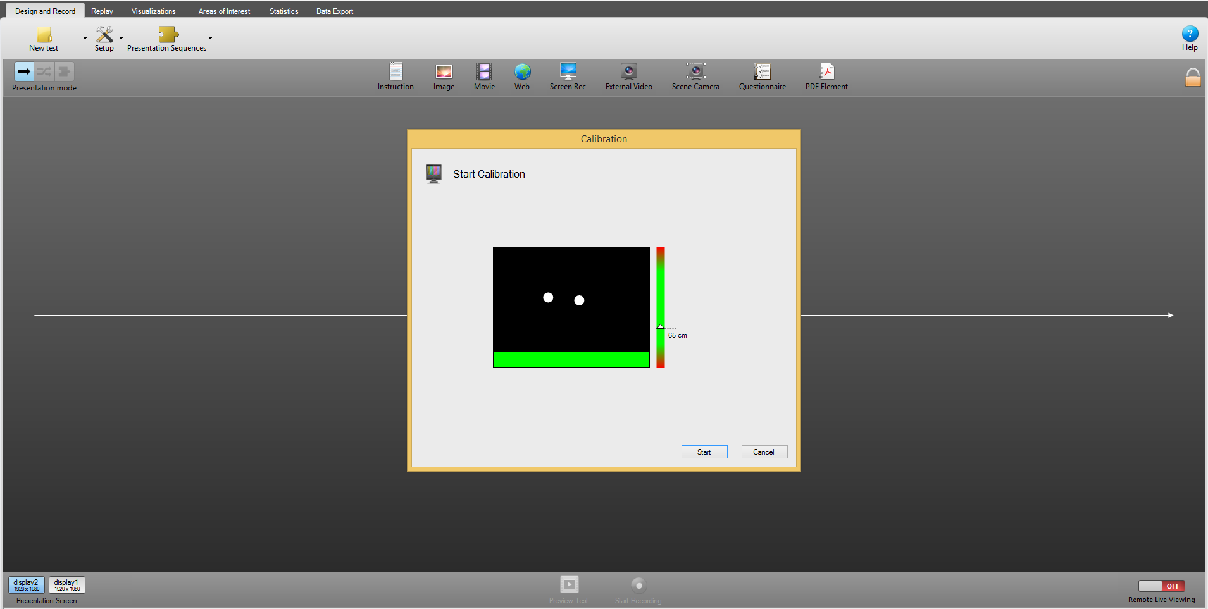
Experiment – Kalibrácia subjektu

Slide 13
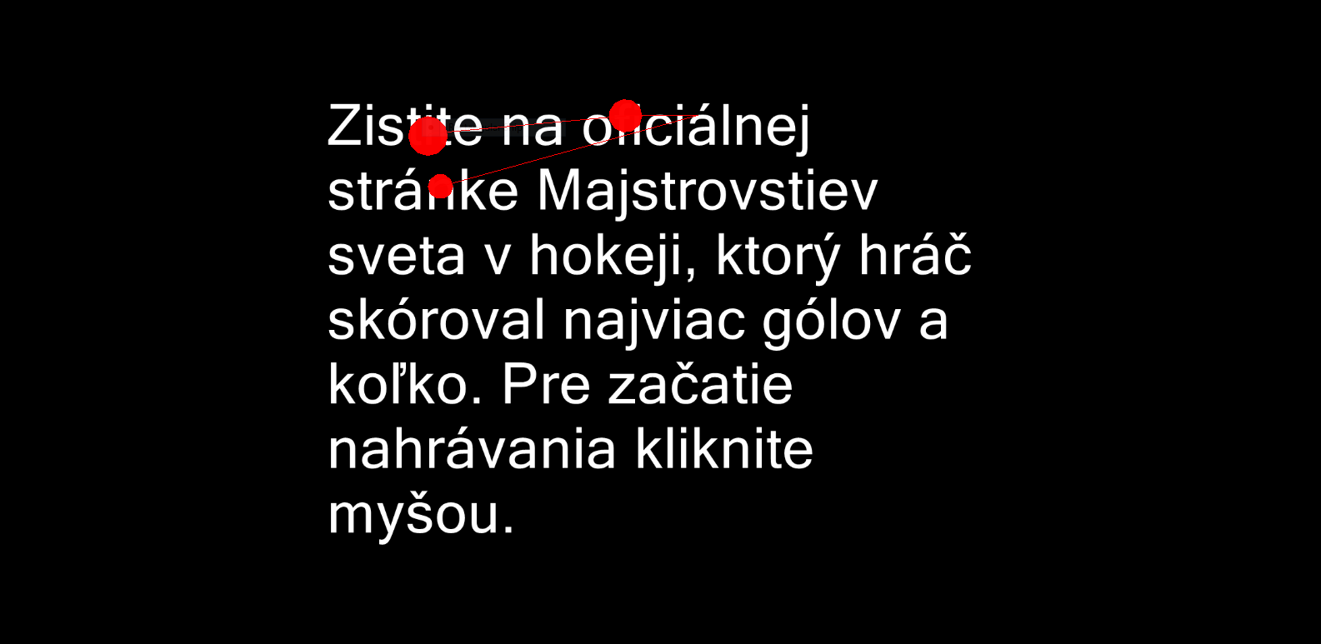
Experiment – Zadanie úlohy
Moderátor experimentu vidí obsah aj s pohľadom

Slide 14
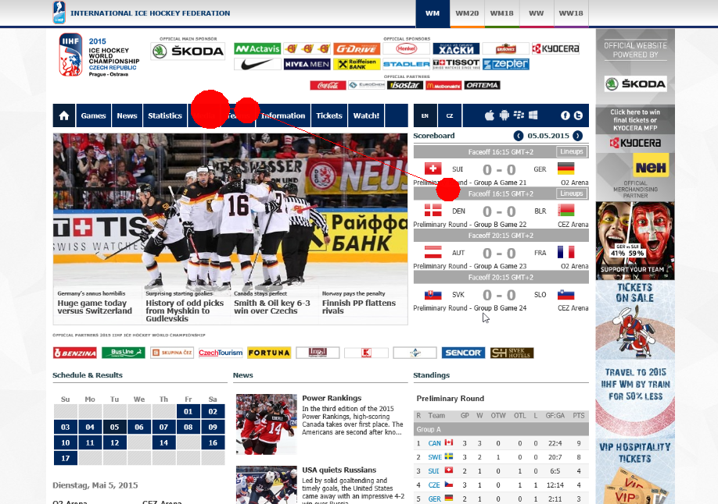
Experiment – Vykonávanie úlohy
Moderátor experimentu vidí obsah aj s pohľadom

Slide 15
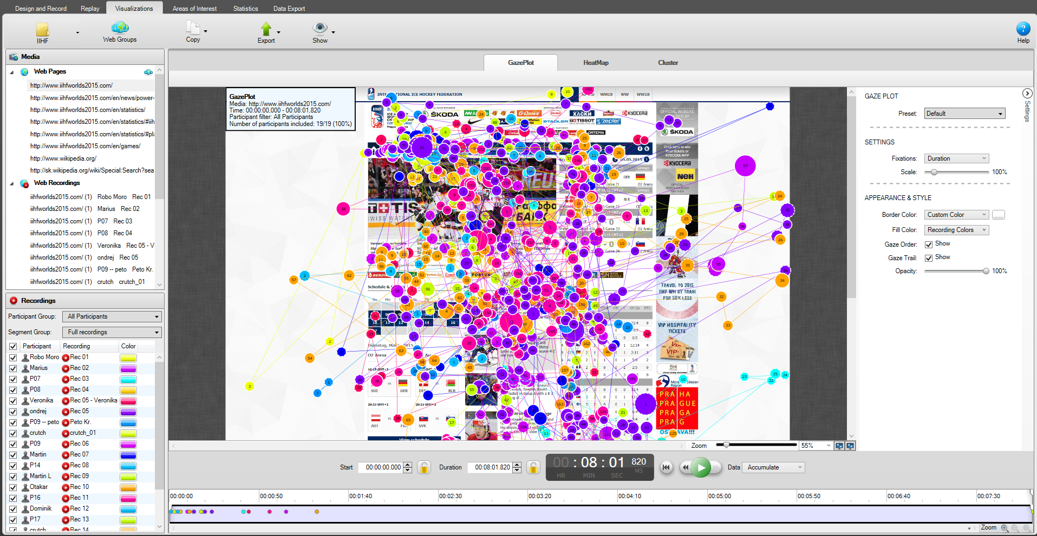
Analýza (gazeplot pre 19 subjektov)

Slide 16
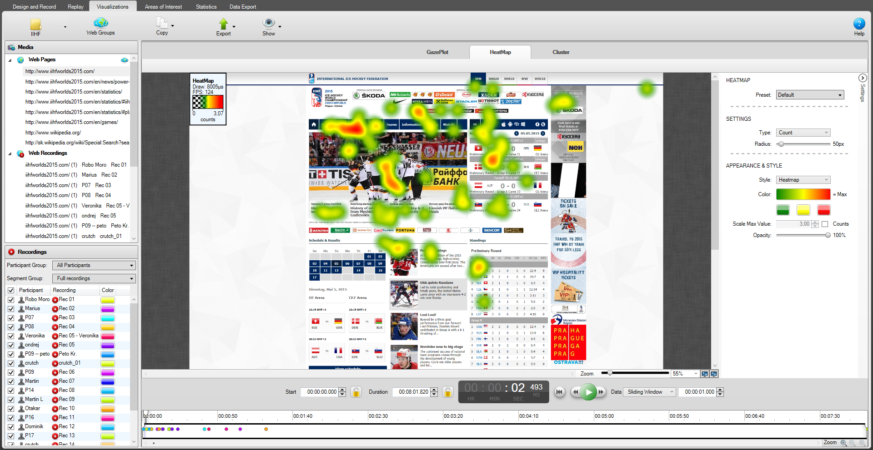
Analýza – Heatmap
Čas: 2 sekundy od zobrazenia

Slide 17
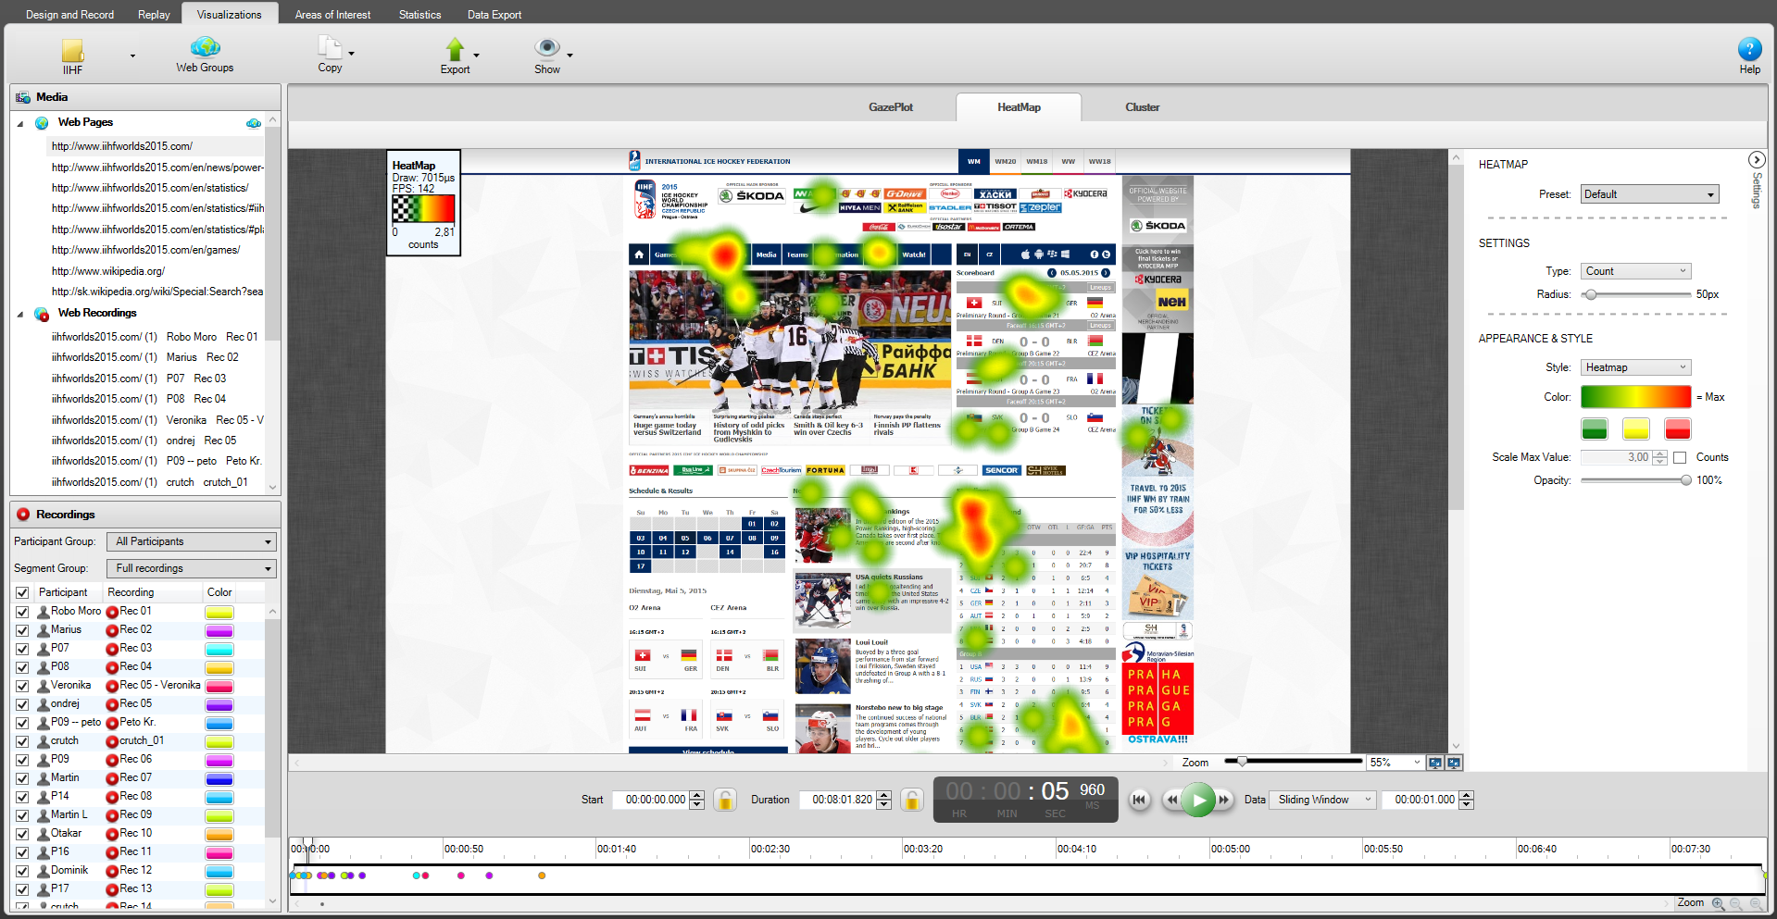
Analýza – Heatmap
Čas: 6 sekúnd od zobrazenia

Slide 18
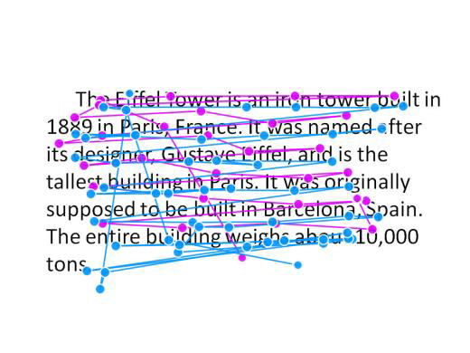
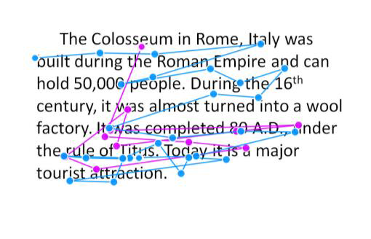
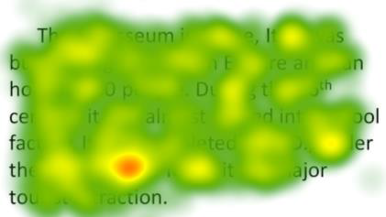
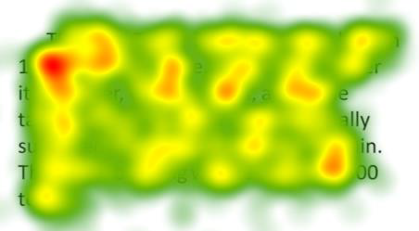
Rôzne typy čítania
Zbežné prejdenie (skimming)
Čítanie (reading)

Slide 19
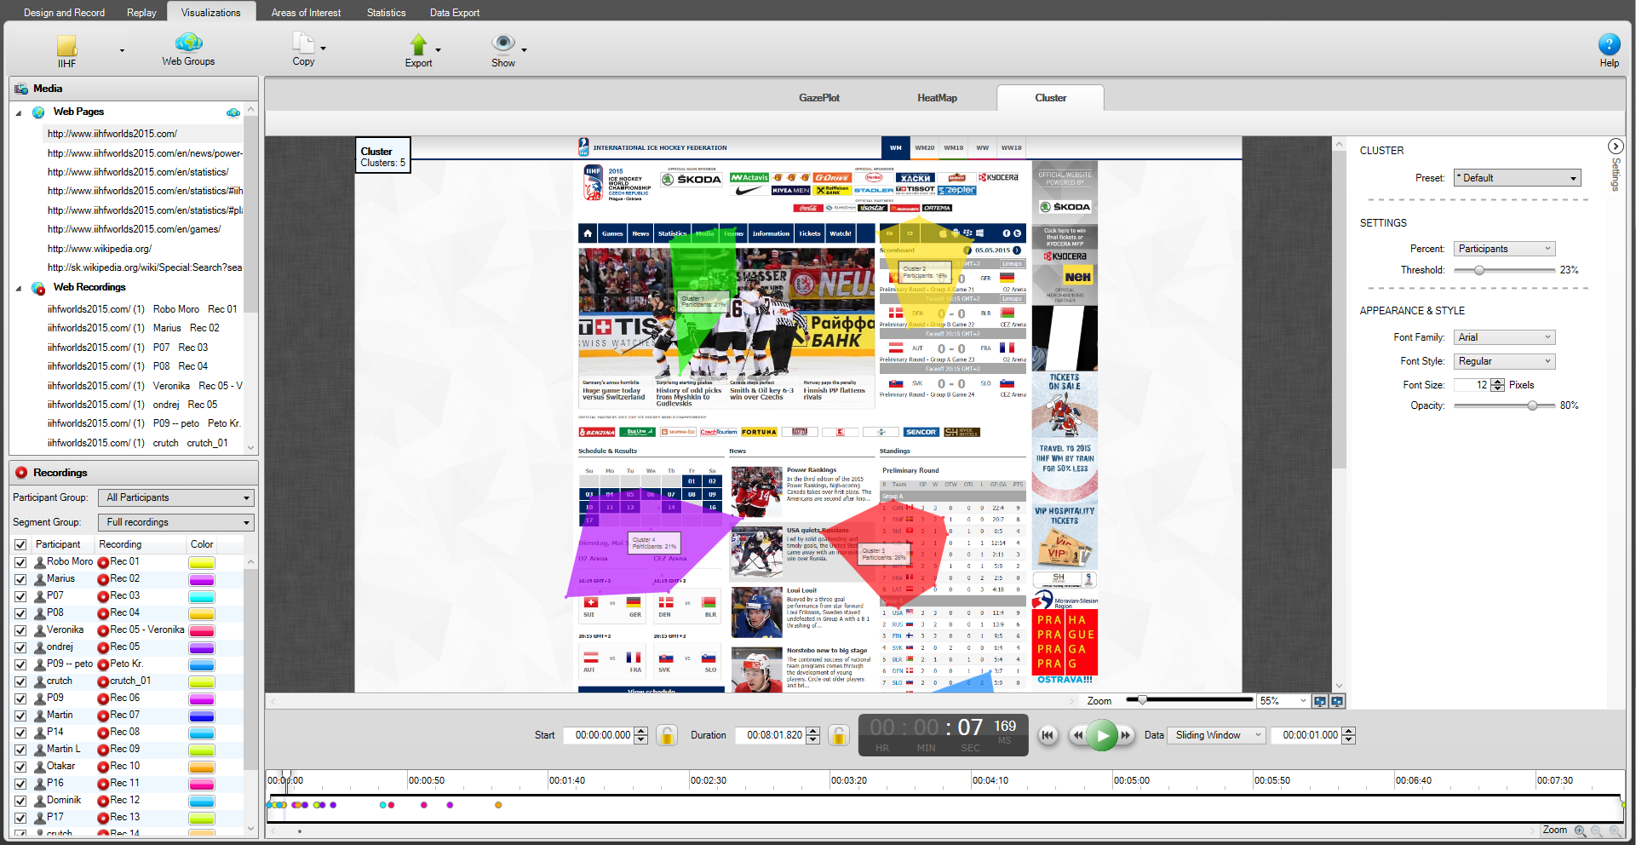
Analýza – Klastre

Slide 20
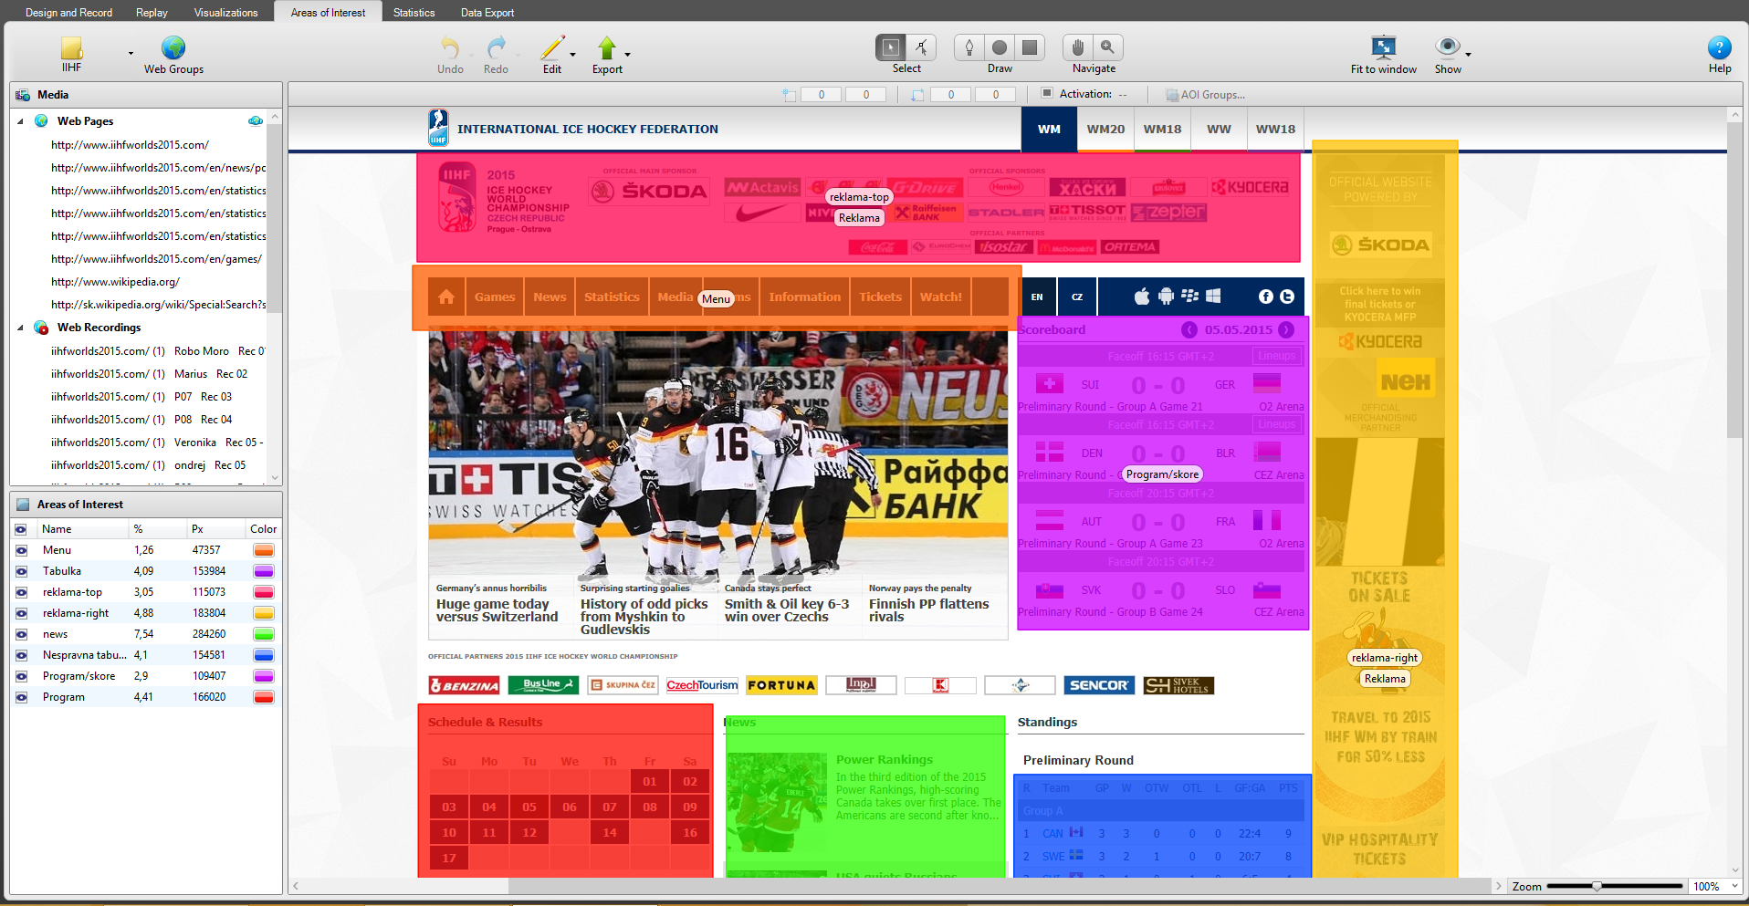
Analýza – Areas of Interest (AOIs)

Slide 21
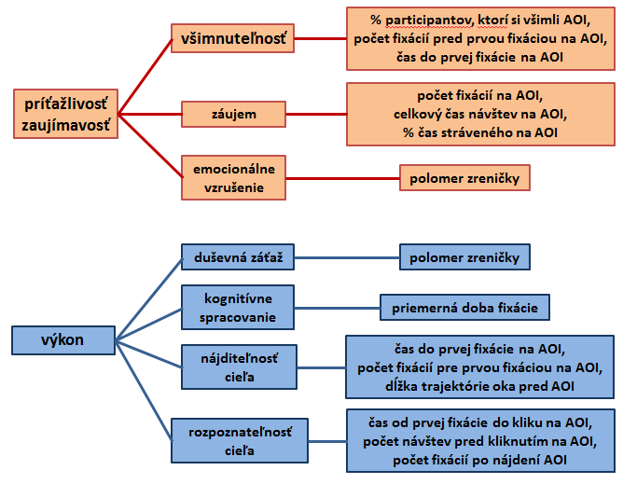
Kvantitatívne UX metriky

Slide 22


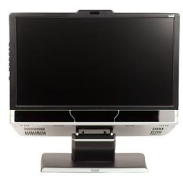
Schéma laboratórií
60 Hz
mobil, TV, PC
pozorovňa
300 Hz
PC, EEG, ...
20x 60 Hz
PC
3. poschodie
1. poschodie

Slide 23
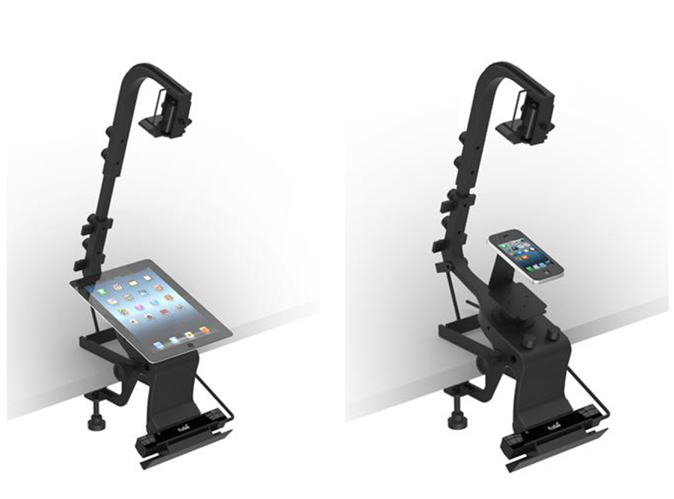
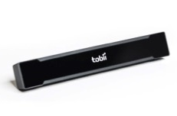
Testovanie mobilných zariadení
Podrobné (60 Hz) snímanie pohľadu
HD kamera
60Hz
eyetracker

Slide 24
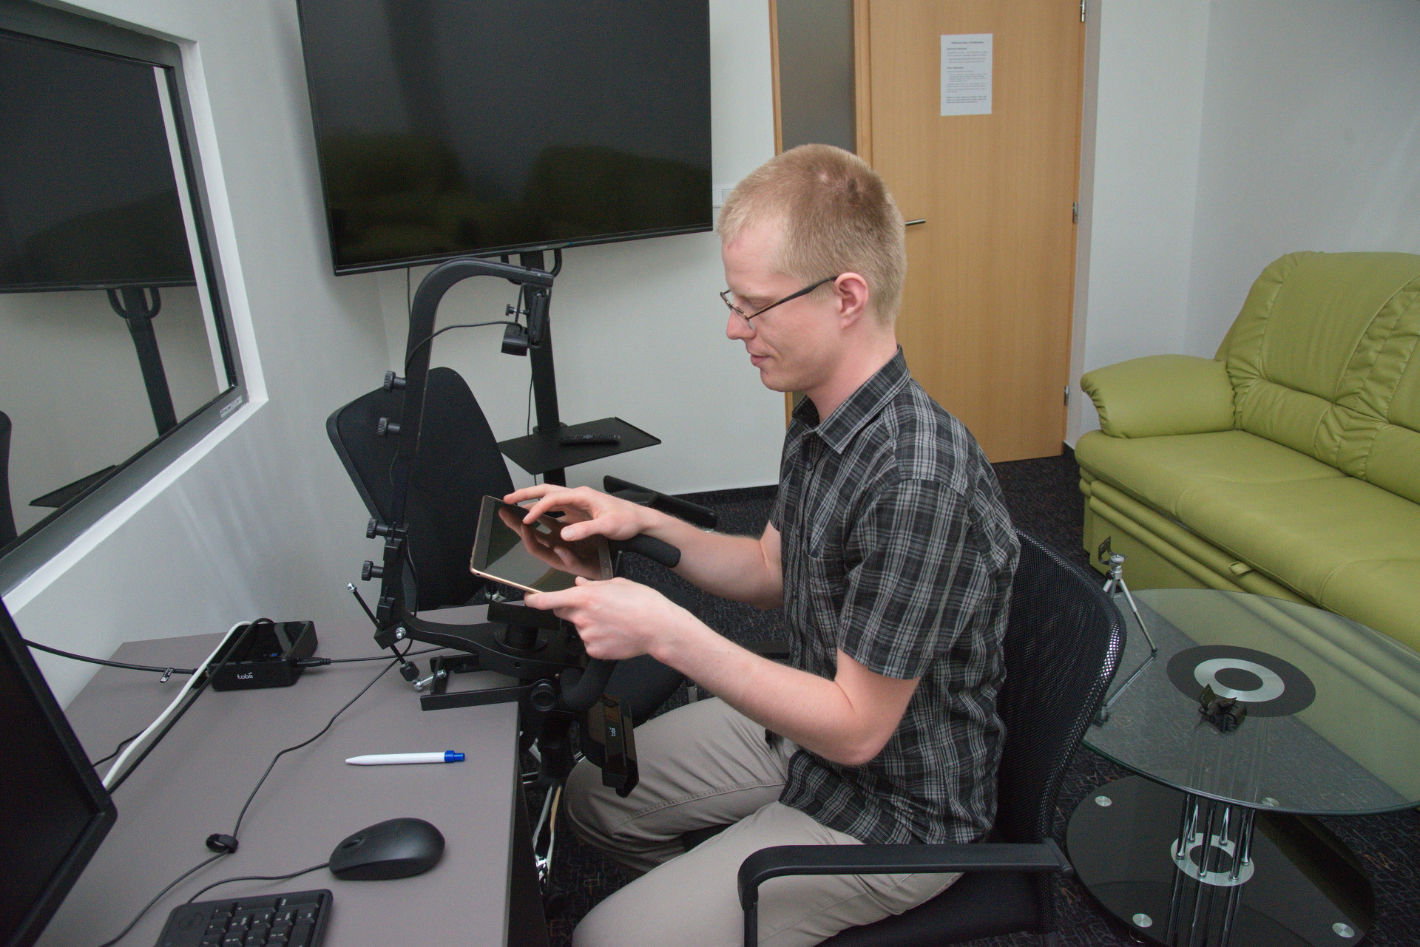
Prebiehajúci experiment
60Hz
eyetracker
Pozorovateľ
moderátor
subjekt

Slide 25
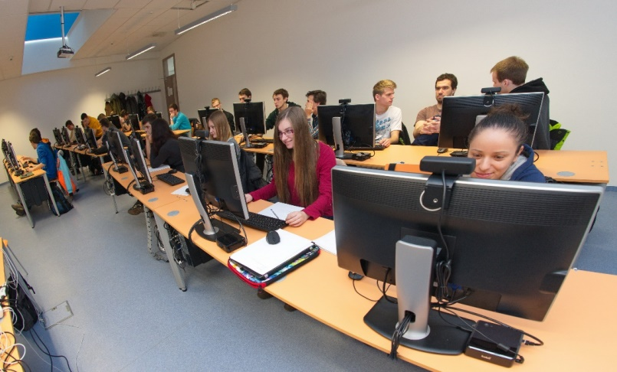
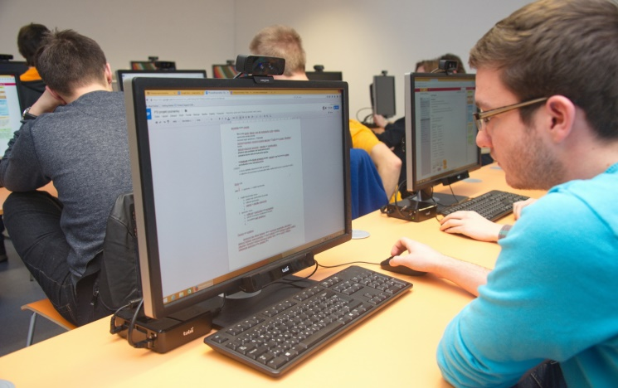
UX Class – skupinové pozorovanie
Prečo je dobré skúmať viac ľudí naraz?
  kvantitatívne experimenty
  nastavenie rovnakých podmienok
  pre respondentov
Najrôznejšie domény
  pracovné činnosti (informačné systémy)
  vypĺňanie formulárov
  vzdelávanie
  zábava
60Hz
eyetracker
3D hĺbková
kamera

Slide 26
UX Research by Softec
Softvérová infraštruktúra pre:
  Manažment (výskumných) projektov
  Zber dát z UX Lab, UX Mobile a UX Class
  Spracovanie zozbieraných dát
    Anotovanie
    Čistenie
    Export
    Archivácia

Slide 27

UX Research – Prehrávanie a anotácie
Pohľad očí
Kurzor myši

Slide 28

Novinky – Tobii EyeX
Eye tracker dostupný pre všetkých
http://www.tobii.com/en/eye-experience/

Slide 29
Novinky – Tobii EyeX
Špecifikácia EyeX
  Potrebné USB 3.0
  Windows 10 / 8.1 / 8 / 7
  Obrazovka max. 27”, a priestor na uchytenie pod
Kompatibilné s našou UX infraštruktúrou
  Pripravte si experiment na EyeX (na požičanie)
  Realizujte ho v UX Class naraz s dvadsiatimi účastníkmi na Tobii X2-60

Slide 30

Tobii EyeX vs. Tobii X2-30
Accuracy: Tobii EyeX ≈ Tobii X2-30
Precision: Tobii EyeX < Tobii X2-30

